Slide 1
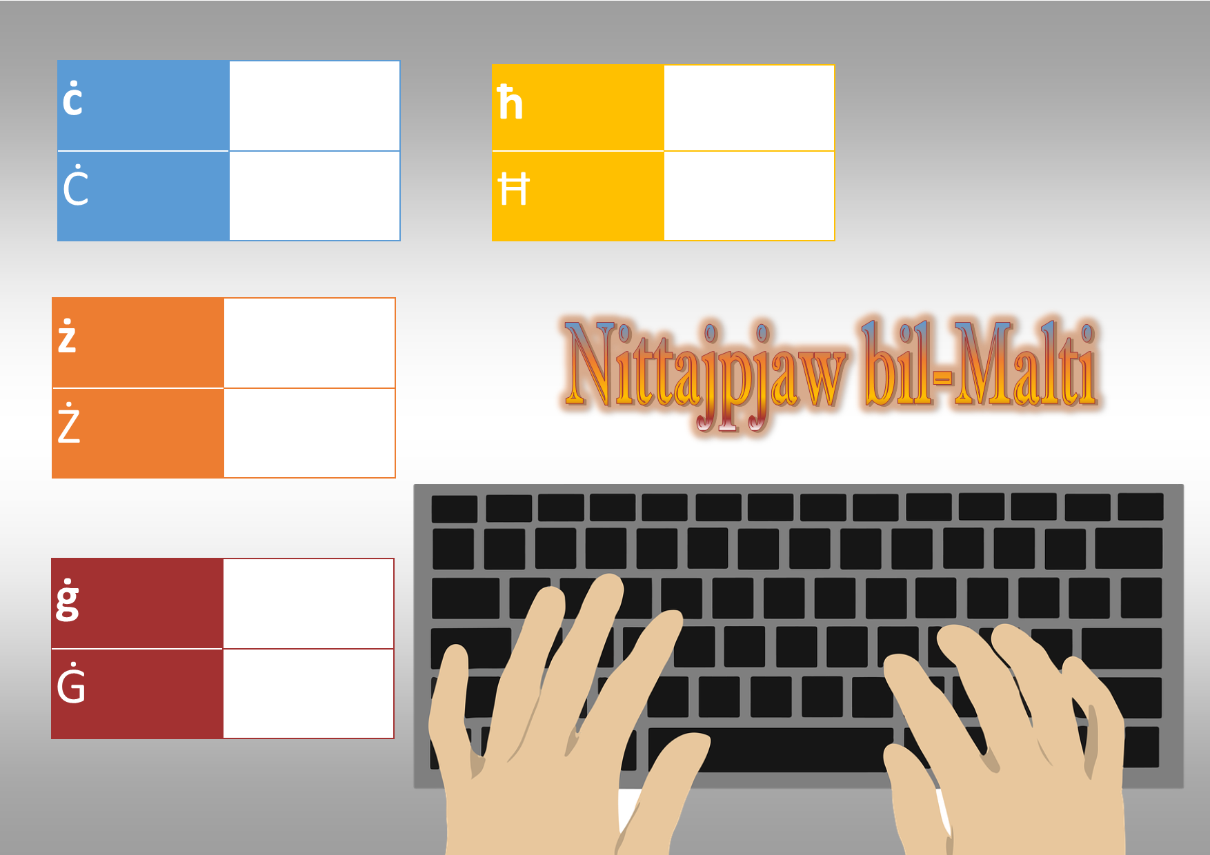

Slide 2
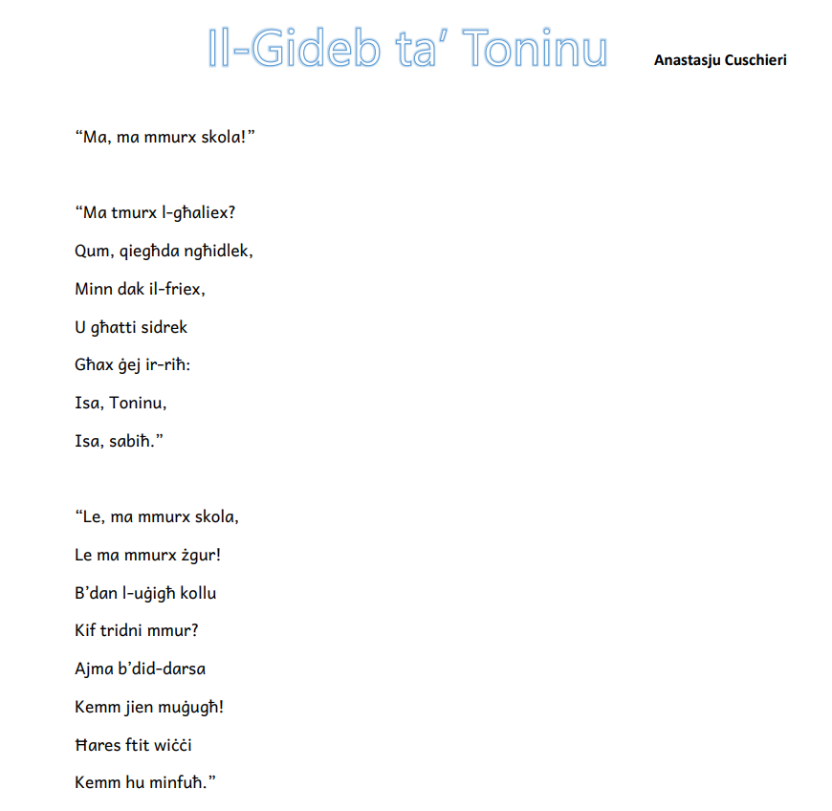
“Ma, ma mmurx skola!”

Slide 3
